Slide 1
分治法
“分而治之”在社会管理等各个方面广泛使用
  古代的诸侯国
  现在的省
  学校里面的班级
将上述思想借鉴到算法设计领域

Slide 2
分治法-基本思想
a problem of size n
subproblem 1
of size n/2
subproblem 2
of size n/2
a solution to
subproblem 1
a solution to
subproblem 2
a solution to
the original problem

Slide 3
分治法-基本思想
将规模为N的问题分解为k个规模较小的子问题,使这些子问题相互独立可分别求解,再将k个子问题的解合并成原问题的解.如子问题的规模仍很大,则反复分解直到问题小到可直接求解为止。
在分治法中,子问题的解法通常与原问题相同,自然导致递归过程。

Slide 4
分治法-时间复杂度
N个数字求和，如何用分治法解决？
  a₀+a₁…+a_{n-1}=(a₀+a₁…+a_{[n/2]-1})+(a_{[n/2]} …+a_{n-1})
是不是分治法一定比蛮力法高效呢？
分治法的计算时间：T(n)=aT(n/b)+f(n)
划分为规模为n/b的小问题
合并小问题消耗的时间
解决大问题的消耗的时间
a个小问题

Slide 5
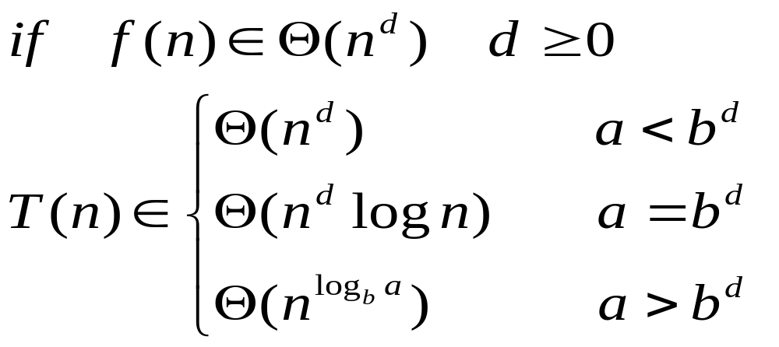
分治法-时间复杂度
T(n)=aT(n/b)+f(n)递推式的解法
直接使用公式
分治法解n个数字相加问题的效率类型?
  A(n)=2A（n/2）+1
  这里，a=2，b=2，d=0，可得a>b^{d}
  所以，A(n) ∈Θ(n^{log}_{b}ª)=Θ(n^{log}₂²)=Θ(n)

Slide 6
如何求解递推公式
递推公式如下所示
  T(n)=aT(n-1)+f(n)
    反向替换法（涉及连续两项）
    转化为等比数列或等差数列（涉及连续两项）
  T(n)=aT(n/b)+f(n)
    反向替换法（涉及不连续两项）
    直接使用上一页的公式（涉及不连续两项）
  T(n)=aT(n-1)+bT(n-2)+c，例如：斐波那契数列
    根据特征根情况，直接使用第二章公式（涉及连续三项）

Slide 7
本章解决的问题
排序
查找
大整数乘法
矩阵乘法
最近对
凸包
二叉树遍历

Slide 8
问题：
将n个元素排成非递减顺序，使时间复杂度小于O(n²)。
思考如何使用分治法将大问题分成小问题？

Slide 9
4.1 合并排序-基本思想
8
3
2
9
7
1
5
4
分
8
3
2
9
7
1
5
4
8
3
2
9
7
1
5
4
8
3
2
9
7
1
5
4
3
8
2
9
1
7
4
5
合
2
3
8
9
1
4
5
7
1
2
3
4
5
7
8
9

Slide 10
合并排序与选择排序比较
给定数组{8,3,2,9,7,1,5,4}，请对数组进行升序排序。
如果使用选择排序，则
1,3,2,9,7,8,5,4 7次键值比较
1,2,3,9,7,8,5,4 6次键值比较
1,2,3,9,7,8,5,4 5次键值比较
1,2,3,4,7,8,5,9 4次键值比较
1,2,3,4,5,8,7,9 3次键值比较
1,2,3,4,5,7,8,9 2次键值比较
1,2,3,4,5,7,8,9 1次键值比较
总共28次键值比较！！

Slide 11
合并排序与选择排序比较
8
3
2
9
7
1
5
4
分
8
3
2
9
7
1
5
4
8
3
2
9
7
1
5
4
8
3
2
9
7
1
5
4
1次
1次
1次
1次
3
8
2
9
1
7
4
5
合
2
3
8
9
3次
1
4
5
7
3次
6次
总共16次！！
1
2
3
4
5
7
8
9

Slide 12
4.1 合并排序-基本思想
算法思路：
若n为1,算法终止;否则,将n个待排元素分割成k(k=2)个大致相等子集合A、B,对每一个子集合分别递归排序,再将排好序的子集归并为一个集合。

Slide 13
4.1 合并排序-伪代码
算法 MergeSort(A[0..n-1] )
// 输入：未排序序列A[0..n-1]
// 输出：已排序序列A[0..n-1]
if n > 1
copy A[0..⎣n/2⎦-1] to B[0..⎣n/2⎦-1]
copy A[⎣n/2⎦..n-1] to C[0..⎣n/2⎦-1]
MergeSort( B )
MergeSort( C )
Merge( B,C,A )
当前n规模的问题，分成2个子问题
以同样的方式解决子问题
用归并排序，形成最终的有序数组

Slide 14
4.1 合并排序-归并算法
称为归并排序：Merge(B,C,A)是将有序数组B、C合并为有序数组A的算法。
归并排序示例：
B数组： 1 3 4 9 13 34 67
C数组： 2 5 6
A数组：
1
2
3
4
5
6
9 13 34 67

Slide 15
4.1 合并排序-归并merge算法
前提：数组B及数组C已经有序。
比较数组B的第一个记录与数组C的第一个记录将KEY值小者输出至数组A，再从相应数组读进一个记录，替代已被输出的记录，再继续比较。
结束：直至有一个数组的记录已被穷尽，然后再将未穷尽的数组上的所有记录拷贝到输出数组A上。

Slide 16
4.1 合并排序-归并算法
Merge(B[0..p-1],C[0..q-1],A[0..p+q-1]) //B,C为有序数组
i=0,j=0,k=0; // i，j，k分别是B，C，A数组指针
while i<p and j<q do
if B[i]≤C[j]
A[k]=B[i], i=i+1
else
A[k]=C[j], j=j+1
k=k+1
if i=p //若B数组已结束，把C数组剩余部分拷贝到A
copy C[j..q-1] to A[k..p+q-1]
else
copy B[i..p-1] to A[0..p+q-1]

Slide 17
4.1 合并排序-算法效率
MergeSort(A[0..n-1] )
if n > 1
copy A[0..⎣n/2⎦-1] to B[0..⎣n/2⎦-1]
copy A[⎣n/2⎦..n-1] to C[0..⎣n/2⎦-1]
MergeSort( B )
MergeSort( C )
Merge( B,C,A )
基本操作？？
  似乎较难判断。
写出总体工作量表达式。
  C(n)=1(除法)+2C_{copy}(n/2)+2C(n/2)+C_{merge}(n)
  C(1)=0

Slide 18
4.1 合并排序-算法效率
简写为 C(n)=2C(n/2)+C_{merge}(n)+kn
是否和其他因素相关？
  最坏和最好情况如何？
  例子1：A=1,2,3,4,5 B=6,7,8,9,10，只需比较5次，就可以把A和B合并成C=1,2,3,….,9,10
  例子2：A=2,4,6,8,10 B=1,3,5,7,9，需比较9次，才可以把A和B合并成C=1,2,3,….,9,10
最坏情况，归并排序的效率C_{merge}(n)=n-1
键值比较 比 键值copy 耗费时间，忽略kn

Slide 19
4.1 合并排序-算法效率
C (n)=2C(n/2)+n-1
（1）直接使用公式：
这里，a=2，b=2，d=1，因此有a=b^{d，} C(n) ∈Θ(nlogn)
（2）通过反向替换法，求解出
C(n)=nlog₂n-n+1∈Θ(nlog₂n)

Slide 20
4.1 合并排序-结论
最坏情况Θ(nlog₂n)
优点：
  合并排序在最坏情况下的键值比较次数十分接近于任何基于比较的排序算法在理论上能够达到的最少次数
  合并排序精确解C_{worst}(n)=nlog₂n-n+1
缺点：
  需要线性的额外空间，体现在何处？

Slide 21
4.2 快速排序
算法思路:
对于输入A[0.. n-1]，按以下三个步骤进行排序：
  (1)分区:取A中的一个元素为分裂点/基准点pivot，将A[0..n-1]划分成3段: A[0..s-1], A[s ], A[s+1..n-1], 使得
A[0..s-1]中任一元素≤A[s],
A[s+1..n-1]中任一元素 ≥A[s];
  (2)递归求解:递归调用快速排序法分别对A[0..s-1]和A[s+1..n-1]排序。
  (3)合并:合并A[0..s-1], A[s], A[s+1..n-1]为A[0..n-1]

Slide 22
4.2 快速排序
49 27 76 38 97 13 65
一趟排序后{27 38 13 }49{76 97 65}
分别排序{13}27{38}
{65}76{97}
{13}27{38} 49 {65}76{97}

Slide 23
4.2 快速排序
快速排序算法 QuickSort(A[l..r])
// 使用快速排序法对序列或者子序列排序
// 输入：子序列A[l..r]
// 输出：非递减序列A
if l < r
s ← Partition( A[l..r] )
QuickSort( A[l..s-1] )
QuickSort( A[s+1..r] )
//s是中轴元素/基准点，是数组分区位置的标志
中轴元素如何选？
选好中轴后如何扫描数组形成分区？
找到分裂点s，分区
按同样的方法处理子区间
Notes:
一般取子数组的第一个元素为中轴元素。

Slide 24
4.2 快速排序-分区算法(双向扫描)
情况1：(i < j) – 继续扫描
i
j
p | 全部≤ p | ≥ p | …. | ≤ p | 全部≥ p
情况2：(i > j) – 停止扫描
j
i
p | 全部≤ p | ≤ p | ≥ p | 全部≥ p
情况3：(i = j) – 停止扫描
i
j
p | 全部≤ p | = p | 全部≥ p

Slide 25
4.2 快速排序-分区算法(双向扫描)
初始数组 A[0..n-1]=[5, 3, 1, 9, 8, 2, 4, 7],
取元素A[0]=5作为分裂点, 红色表示i上的元素，蓝色表示j上的元素
位置i 0 1 2 3 4 5 6 7
5 3 1 9 8 2 4 7 i，j上的元素和分裂点比较并移动
对于i遇到比分裂点大或等于时停止
对于j遇到比分裂点小或等于时停止
5 3 1 9 8 2 4 7 停止后，i<j 交换A[i]和A[j]
i>j 交换分裂点和A[j]
i=j A[i]= A[j]=分裂点上的值
5 3 1 4 8 2 9 7 交换后，i加1，j减1
5 3 1 4 8 2 9 7 继续前面的比较和移动
5 3 1 4 2 8 9 7
5 3 1 4 2 8 9 7 i>j 交换分裂点和A[j]
2 3 1 4 5 8 9 7 一次分区完成

Slide 26
4.2 快速排序-分区算法
算法 Partition( A[l..r] )
// 输入：子数组A[l..r]
// 输出：分裂点/基准点pivot的位置
p ← A[l] i ← l; j ← r+1
repeat
repeat i ←i + 1 until A[i] ≥ p
repeat j ← j – 1 until A[j] ≤ p
swap( A[i], A[j] )
until i ≥ j
swap( A[i], A[j] )
swap( A[l], A[j] )
return j

Slide 27
4.2 快速排序-分区算法
例子：对数组{4 5 6 7 1 2 3}进行排序
4 5 6 7 1 2 3
4 3 6 7 1 2 5
4 3 6 7 1 2 5
4 3 6 7 1 2 5
4 3 2 7 1 6 5
4 3 2 7 1 6 5
4 3 2 1 7 6 5
4 3 2 1 7 6 5
4 3 2 7 1 6 5
4 3 2 1 7 6 5
程序最后再互换一次，抵消错误的互换
程序是否停止？

Slide 28
4.2 快速排序-效率分析
QuickSort( A[l..s] )
if l < r
s ← Partition( A[l..r] )
QuickSort( A[l..s-1] )
QuickSort( A[s+1..r] )
基本操作？？
  似乎较难判断。
写出总体工作量表达式。
  C(n)=C_{partition}(n)+C_{QuickSort}(s前面)+ C_{QuickSort}(s后面)

Slide 29
4.2 快速排序-效率分析
C(n)=C_{partition}(n)+C_{QuickSort}(s前面)+ C_{QuickSort}(s后面)
上式依赖于s的位置。
partition的基本操作：比较
一次分区算法的比较次数是否和其他因素相关
  对于一次长度为n的数组的分区算法，如果出现指针交叉，即两个指针停止在不同元素( i>j ) ，比较次数为n+1
  如果两个指针停止在相等元素( i=j )，比较次数为n

Slide 30
4.2 快速排序-效率分析
两个指针停止在相等元素( i=j )，比较次数为n
例子：对数组{3, 4, 2, 3, 5, 1}进行非降序排序
3, 4, 2, 3, 5, 1 // 2次比较
3, 1, 2, 3, 5, 4
3, 1, 2, 3, 5, 4 // 1次比较
3, 1, 2, 3, 5, 4 // 1次比较
3, 1, 2, 3, 5, 4 // 1次比较
3, 1, 2, 3, 5, 4 // 1次比较, i和j两个指针同时停在“3”
总共比较了6次，比较次数等于元素个数n

Slide 31
4.2 快速排序-效率分析
两个指针停止在不同元素( i>j ) ，比较次数为n+1
例子：对数组{3, 4, 2, 5, 1}进行非降序排序
3, 4, 2, 5, 1 // 2次比较
3, 1, 2, 5, 4
3, 1, 2, 5, 4 // 1次比较
3, 1, 2, 5, 4 // 1次比较
3, 1, 2, 5, 4 // 1次比较
3, 1, 2, 5, 4 // 1次比较
3, 1, 5, 2, 4
3, 1, 2, 5, 4 // 抵消错误的互换
总共进行6次比较，比较次数等于n+1

Slide 32
4.2 快速排序-效率分析
影响快速排序时间效率的两个因素
  （1）每次分区的键值比较次数
    最好情况：n次键值比较
    最坏情况：n+1次键值比较
  （2）两个分区的元素个数是否平衡
    最好情况：每次都是等分
    最坏情况：每次分区只减少一个元素

Slide 33
4.2 快速排序-效率分析
    最好情况：每次都是等分
例子：假设无序数组{5,2,1,3,7,6,8}，每次都能等分
第一次分区： {2,1,3} 5 {7,6,8} ----- 6次键值比较
第二次分区：{1} 2 {3} {6} 7 {8} ----- 4次键值比较
键值比较总次数=10次
最坏情况：每次分区只减少一个元素
例子：假设无序数组{9,7,5,4,3,2,1}，每次分区减少一个元素
第一次分区：{7,5,4,3,2,1} 9 ----- 6次键值比较
第二次分区：{5,4,3,2,1} 7 ----- 5次键值比较
键值比较总次数=6+5+4+3+2=20次, 大约n(n-1)/2,退化为选择排序

Slide 34
4.2 快速排序-效率分析
整个算法的最坏情况下：
  每次分区执行n+1次比较
  并且每次分区只减少一个元素（数组升序或降序）
C_{worst}(n)
=(n+1)+n+…+3
=(n+2)(n+1)/2-3
∈Θ(n²)

Slide 35
4.2 快速排序-效率分析
最好情况
  每次分区执行n次
  并且每次都是等分
  C_{best}(n)=2C_{best}(n/2)+n ∈Θ(nlog₂n)

Slide 36
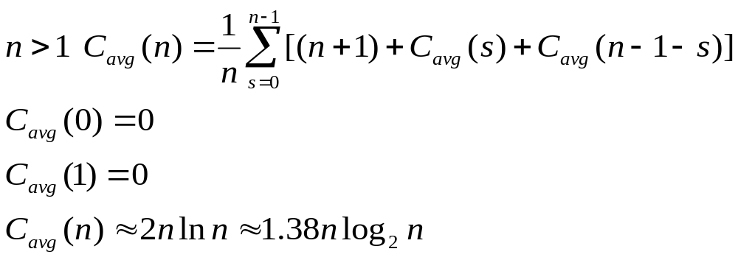
4.2 快速排序-效率分析
平均情况
  分裂点有可能在一次分区后出现在每个位置
  设概率是1/n
每次分裂需要n+1次比较

Slide 37
4.1-4.2 结论
合并排序最差Θ(nlog₂n)
快速排序最优Θ(nlog₂n)
最差Θ(n²)
平均Θ(1.38nlog₂n)
选择排序 Θ(n²)
冒泡排序 Θ(n²)

Slide 38
4.3 折半查找
在有序数组中查找某个元素
位置：0 1 2 3 4 5 6 7 8 9 10 11 12
值： 3,14,27,31,39,42,55,70,74,81,85,93,98
如何查找key=70？

Slide 39
4.3 折半查找(有序数组)
位置：0 1 2 3 4 5 6 7 8 9 10 11 12
值： 3,14,27,31,39,42,55,70,74,81,85,93,98
K=70
↑ ↑ ↑
迭代1 l=0 m=6 r=12
迭代2 l=7 m=9 r=12
迭代3 l=7 r=8
结果 m= ⎣(7+8)/2⎦=7

Slide 40
4.3 折半查找-伪代码
BinarySearch( A[0..n-1], k )
// 输入：已排序大小为n的序列A，待搜索对象k
// 输出：如果搜索成功，则返回k的位置，否则返回-1
l=0,r=n-1;
While l≤r
mid= ⎣(l+r)/2⎦
if k = A[mid] return mid
else if k < A[mid] r=mid-1
else l=mid+1
return -1

Slide 41
4.3 折半查找-效率分析
基本操作：比较
最坏情况下，比较次数
C(n)=C( ⎣n/2⎦)+1
C(1)=1
设n=2^{k}，可解得
C(n)=k+1=log₂n+1
于是
C(n)∈Θ(log₂n)

Slide 42
4.3 折半查找-小节
折半查找 最差Θ(log₂n)
顺序查找 Θ(n)
是一种退化了的分治法

Slide 43
4.4 二叉树遍历及其相关特性
所谓二叉树的遍历指的是遵循某一种次序来访问二叉树上的所有结点，使得树中每一个结点被访问了一次且只访问一次。

Slide 44
4.4 二叉树遍历-中序遍历
二叉树的中序遍历算法比较简单，使用递归的策略。在遍历以前首先确定遍历的树是否为空，如果为空，则直接返回；否则中序遍历的算法步骤如下：
（1）对左子树L执行中序遍历算法
（2）访问输出根结点V的值。
（3）对右子树R执行中序遍历算法。

Slide 45
4.4 二叉树遍历-前序遍历
有了上面的中序遍历的过程，前序遍历也是类似的。在遍历以前首先确定遍历的树是否为空，如果为空，则直接返回；否则前序遍历的算法步骤如下：
（1）访问输出根结点V的值；
（2）对左子树L执行前序遍历算法。
（3）对右子树R执行前序遍历算法。

Slide 46
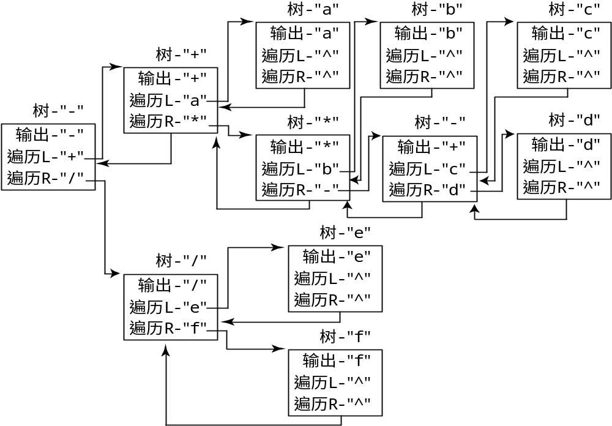
4.4 二叉树遍历-前序遍历示例

Slide 47
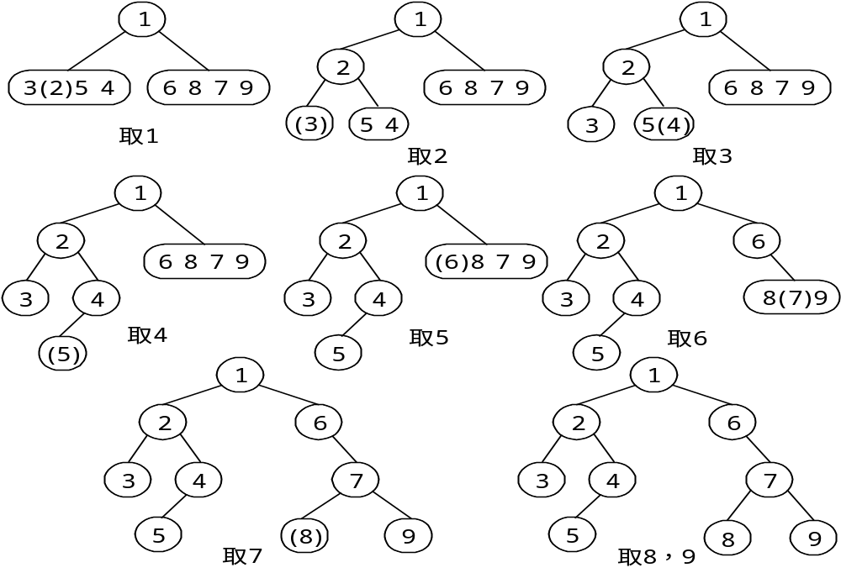
4.4 二叉树-二叉树构造

Slide 48
二叉树的高度计算
算法 Height(T)
//输入一棵二叉树T
//输出二叉树的高度
//二叉树高度定义：叶子到树根的最长路径
if T=φ return -1
else
return max{Height(L), Height(R)}+1
Notes:
空树高度=-1，树根高度=0

Slide 49
4.5.1 大整数乘法
整数乘法问题: 设A和B为两个N位的整数，计算它们的乘积A · B。
思考按照通常做法要执行一位乘法多少次？
234
× 125
1170
468
＋234
* * * * *
N²次

Slide 50
4.5.1 大整数乘法
如何分而治之？
  令N为偶数，则A和B可表示为
    其中a₁和a₂分别为A的前半部和后半部。
    A＝a₁·10^{N/2}+a₂ (例如：123456=123·10^{6/2}+456)
    b_{l} 和b₂则分别为B的前半部和后半部。
    B＝b_{l}·10^{N/2}+b₂
  如果按下述方法得到积(多项式相乘)
    A·B=(a₁10^{n/2}+a₂)(b₁10^{n/2}+b₂) =a₁b₁10^{n}+(a₁b₂+a₂b₁)10^{n/2}+a₂b₂

Slide 51
4.5.1 大整数乘法
A·B=(a₁10^{n/2}+a₂)(b₁10^{n/2}+b₂)
=a₁b₁10^{n}+(a₁b₂+a₂b₁)10^{n/2}+a₂b₂
估算时间效率是多少(即需要多少次一位乘法)？
则要4次N/2位乘法，即N²次一位乘法。因此这种方法没有改进原来的方法。

Slide 52
4.5.1 大整数乘法
A·B=(a₁10^{n/2}+a₂)(b₁10^{n/2}+b₂)
=a₁b₁10^{n}+(a₁b₂+a₂b₁)10^{n/2}+a₂b₂
=a₁b₁10^{n}+[(a₁+a₂)(b₁+b₂)-a₁b₁-a₂b₂)]10^{n/2}+a₂b₂
此时需要乘法多少次？
这种方法需要3次n/2位的乘法及一些加减法。

Slide 53
4.5.1 大整数乘法
记C(n)为计算两个n位整数相乘所需的基本操作执行次数，则
C(n)=3C(n/2)+k·n
C(1)=1
其中，k为常数，kn表示加法、减法所需时间与n成正比。
解此递归方程，得
C(n)=n^{log3}+2kn^{log3}-2kn
∈Θ (n^{log3}) ≈Θ (n^{1.58})
可见，乘法效率有改善。
Notes:
Log₂3≈1.58

Slide 54
4.5.1 大整数乘法
其原理在于乘法操作所需时间比加法多得多，因此减少乘法次数，
虽然代价为增加加法运算，总的效果还是加速了运算.
对于两个100万位整数的乘法，该方法比传统方法快约331倍。
大整数的乘法用于加密和认证.

Slide 55

4.6 Strassen矩阵乘法
若A和B是2个n×n的矩阵，则它们的乘积C=A×B也是n×n的矩阵。A和B的乘积矩阵C中的元素C[i,j]定义为:
若依此定义来计算A和B的乘积矩阵C，则每计算C的一个元素C[i,j]，加法和乘法的次数是多少？
  需要做n个乘法和n-1次加法
因此，求出矩阵C的n²个元素所需的计算时间为
  n³次乘法和n² (n-1 )次加法
  如果把乘法看作基本操作，矩阵乘法时间复杂度为Θ (n³)

Slide 56
4.6 Strassen矩阵乘法
如何对矩阵乘法采用分治？
首先，假设n=2^{k} (k>=2)。
将矩阵A，B和C中每一矩阵都分块成为4个大小相等的子矩阵，每个子矩阵都是n/2×n/2的方阵。由此可将方程C=A×B重写为:

Slide 57

4.6 Strassen矩阵乘法
其中： C₁₁ C12 C21 C22 是多少？
C₁₁=A₁₁B₁₁+A₁₂B₂₁
C₁₂=A₁₁B₁₂+A₁₂B₂₂
C₂₁=A₂₁B₁₁+A₂₂B₂₁
C₂₂=A₂₁B₁₂+A₂₂B₂₂

Slide 58
4.6 Strassen矩阵乘法
C₁₁=A₁₁B₁₁+A₁₂B₂₁
C₁₂=A₁₁B₁₂+A₁₂B₂₂
C₂₁=A₂₁B₁₁+A₂₂B₂₁
C₂₂=A₂₁B₁₂+A₂₂B₂₂
依此算法，计算2个n阶方阵的乘积转化为计算8个n/2阶方阵的乘积和4个n/2阶方阵的加法
上述分治法的计算时间耗费T(n)如何写？
T(n)=8T(n/2)
T(1)=1
计算T(n)是多少？

Slide 59
4.6 Strassen矩阵乘法
T(n)=8T(n/2)
T(n)=8²T(n/2²)
T(n)=8³T(n/2³)
…………………
T(n)=8^{k}T(n/2^{k}) // n=2^{k}，即k=log₂n
T(n)=8^{k}T(1) // n/2^{k}=1和T(1)=1
T(n)=8^{k}
T(n)=2^{3k}= (2^{k} )³=n³
这个递归方程的解仍然属于Θ (n³)

Slide 60
4.6 Strassen矩阵乘法
传统方法：
  计算n×n的方阵时，需要8次n/2×n/2方阵的乘法
分治法思想：
  计算n×n的方阵时，能否少于8次n/2×n/2方阵的乘法？
Strassen提出了一种新的算法来计算n×n的方阵。他的算法只用了7次n/2×n/2方阵的乘法，但增加了加、减法的运算次数。

Slide 61
4.6 Strassen矩阵乘法
Strassen方法
M1=A₁₁(B₁₂-B₂₂)
M2=(A₁₁+A₁₂)B₂₂
M3=(A₂₁+A₂₂)B₁₁
M4=A₂₂(B₂₁-B₁₁)
M5=(A₁₁+A₂₂)(B₁₁+B₂₂)
M6=(A₁₂-A₂₂)(B₂₁+B₂₂)
M7=(A₁₁-A₂₁)(B₁₁+B₁₂)
Strassen算法只用了7次乘法运算，但增加了加、减法的运算次数10次。
观察使用了多少次乘法?
加减法用了多少次？

Slide 62
4.6 Strassen矩阵乘法
于是可得到:
C₁₁=M5+M4-M2+M6
C₁₂=M1+M2
C₂₁=M3+M4
C₂₂=M5+M1-M3-M7
引入8次加减法,Strassen矩阵乘积分治算法中，用了7次对于n/2阶矩阵乘积的递归调用和18次n/2阶矩阵的加减运算。
由此可知，该算法的所需的计算时间T(n)满足如下的递归方程: T(n)=7T(n/2)
T(1)=1

Slide 63

4.6 Strassen矩阵乘法
T(n)=7T(n/2)
T(n)=7²T(n/2²)
T(n)=7³T(n/2³)
…………………
T(n)=7^{k}T(n/2^{k}) // n=2^{k}，即k=log₂n
T(n)=7^{k}T(1) // n/2^{k}=1和T(1)=1
T(n)=7^{k}
T(n)=(2 )^{k}= (2^{k} ) =n

Slide 64
4.6 Strassen矩阵乘法
其解为T(n)∈Θ (n )≈Θ (n^{2.807})。
由此可见，Strassen矩阵乘法的计算时间复杂性比普通矩阵乘法有阶的改进。

Slide 65
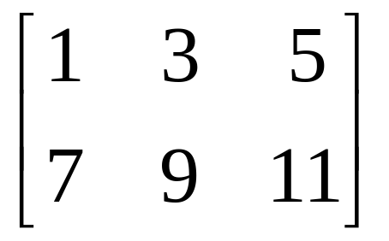
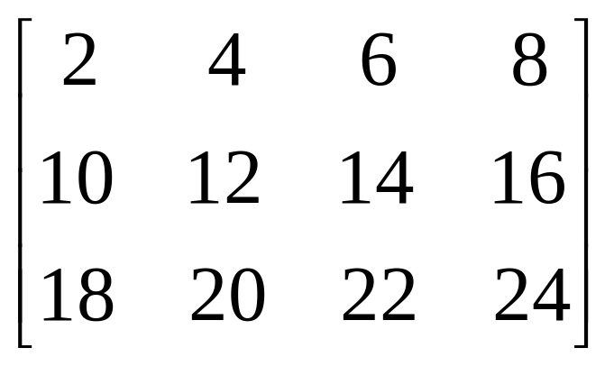
4.6 Strassen矩阵乘法-举例
输入矩阵：
A=
(2 * 3)
B=
(3 * 4)
两个输入矩阵不是方阵？
输入矩阵的阶不是2^{k}？

Slide 66
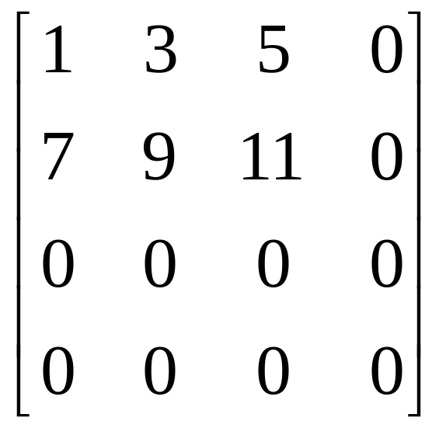
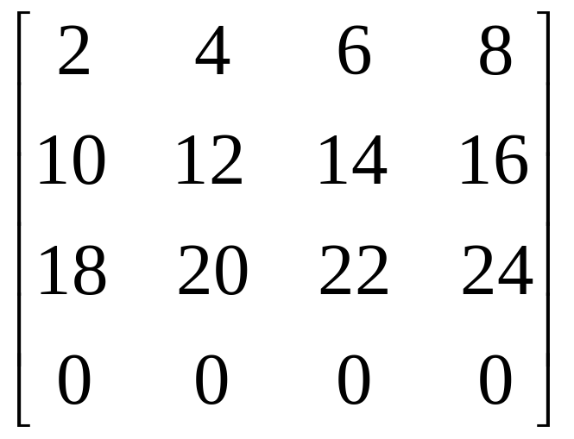
4.6 Strassen矩阵乘法-举例
第一步：增加元素为0 的行和列，以使A 和B 均为2^{k} 阶的方阵
  A矩阵为2*3, B矩阵为3*4。通过增加元素为0 的行和列，使A矩阵为4*4，B矩阵为4*4 (k=2)
B=
A=

Slide 67
4.6 Strassen矩阵乘法-举例
第二步：当方阵的阶大于2时，继续分解矩阵；当方阵的阶等于2时，停止分解矩阵。
A₁₁
A₁₂
B₁₁
B₁₂
B=
A=
A₂₂
B₂₁
B₂₂
A₂₁

Slide 68
4.6 Strassen矩阵乘法-举例
第三步：合并子矩阵
(1)根据A₁₁, A₁₂, A₂₁, A₂₂, B₁₁, B₁₂, B₂₁, B₂₂，计算M1, M2, M3, M4 , M5, M6 , M7。
M1=A₁₁(B₁₂-B₂₂)
M2=(A₁₁+A₁₂)B₂₂
M3=(A₂₁+A₂₂)B₁₁
M4=A₂₂(B₂₁-B₁₁)
M5=(A₁₁+A₂₂)(B₁₁+B₂₂)
M6=(A₁₂-A₂₂)(B₂₁+B₂₂)
M7=(A₁₁-A₂₁)(B₁₁+B₁₂)

Slide 69
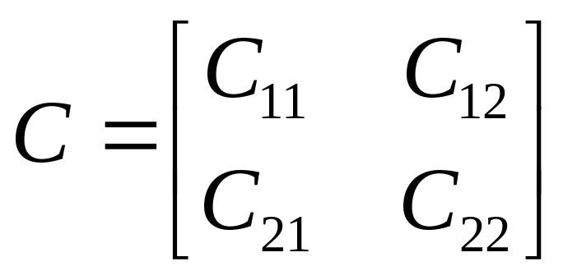
4.6 Strassen矩阵乘法-举例
第三步：合并子矩阵
(2)根据M1, M2, M3, M4 , M5, M6 , M7,计算C₁₁, C₁₂, C₂₁, C₂₂
C₁₁=M5+M4-M2+M6
C₁₂=M1+M2
C₂₁=M3+M4
C₂₂=M5+M1-M3-M7

Slide 70
4.6 Strassen矩阵乘法-伪代码
procedure STRASSEN(n,A,B,C);
begin
if n=2 then MATRIX-MULTIPLY(A，B，C)
else begin
将矩阵A和B分块;
STRASSEN(n/2,A11,B12-B22,M1);
STRASSEN(n/2,A11+A12,B22,M2);
STRASSEN(n/2,A21+A22,B11,M3);
STRASSEN(n/2,A22,B21-B11,M4);
STRASSEN(n/2,A11+A22,B11+B22,M5);
STRASSEN(n/2,A12-A22,B21+B22,M6);
STRASSEN(n/2,A11-A21,B11+B12,M7);

Slide 71
4.5和4.6小结
大整数乘法和矩阵乘法分别利用了将乘法转换为多个加法进行替代。
对于矩阵乘法可以将矩阵作3× 3的划分，即将矩阵分成九个子矩阵，或作 4× 4的划分(即将矩阵分成十六个子矩阵)。
相应地要求矩阵的阶n是3的整次幂(或4的整次幂)。有人沿这个途径改善了矩阵乘法的复杂度。

Slide 72
4.7 分治法解凸包问题
凸集定义：
设S是平面点集，如果S中任意两点的连线都属于该集合，则称S是凸的。
凸包定义：
一个点集S的凸包是指包含S的最小凸集。
凸包问题：
给定一个n个点的点集S，求S的凸包。

Slide 73
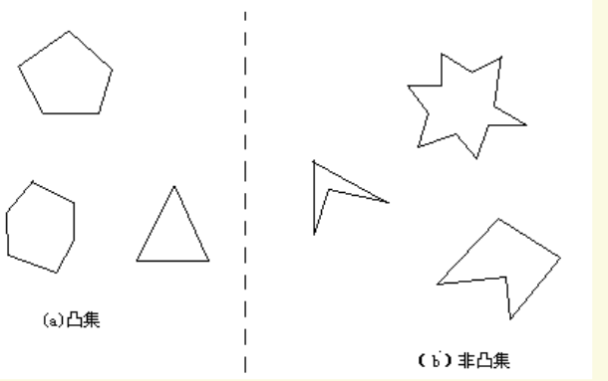
4.7 分治法解凸包问题

Slide 74
4.7分治法解凸包问题-基本思想
S₁
p₁
p_{n}
S₂
(1) 将点按x轴升序排列
(2) 找出最左点P₁和最右点P_{n}，一定是该集合的凸包顶点
(3) P₁到P_{n}的直线将凸包分成上／下包

Slide 75
4.7 分治法解凸包问题-基本思想
(4) 采用同样的方法构造上／下包
  a) 在S1中找距离P₁P_{n}的最远点P_{max}，如何找？
    p_{max}是距离p₁p_{n}最远的点，则三角形p_{max}p₁p_{n}的面积最大
P_{max}
S₁
p₁
p_{n}
  c) P₁P_{max}P_{n}形成4个区域，顶点可能出现在何处？
  d) 用同样的方法处理相应区域

Slide 76
4.7分治法解凸包问题-基本思想
已知P_{1，}P_{n}和S₁，如何在S₁求出P_{max}，使三角形P_{max} P₁ P_{n}的面积最大？
如何判断一个点是否在给定直线的左侧(或右侧)？
如果p₁=(x₁, y₁), p₂=(x₂, y₂), p₃=(x₃, y₃)是平面上的任意三个点，则三角形p₁p₂p₃的面积等于下面这个行列式绝对值的一半：
x
1
y
1
1
x
y
=
x
y
+
x
y
+
x
y
−
x
y
−
x
y
−
x
y
2
2
1
1
2
3
1
2
3
3
2
2
1
1
3
x
y
1
3
3
当且仅当点p₃=(x₃, y₃)位于直线p₁p₂的左侧时，该式符号为正

Slide 77
4.7分治法解凸包问题-时间复杂度
最坏情况的时间复杂度：O(n²)
平均情况的时间复杂度： O(nlogn)

Slide 78
本章小结
排序
查找
二叉树遍历
大整数乘法
矩阵乘法
凸包

